Slide 1
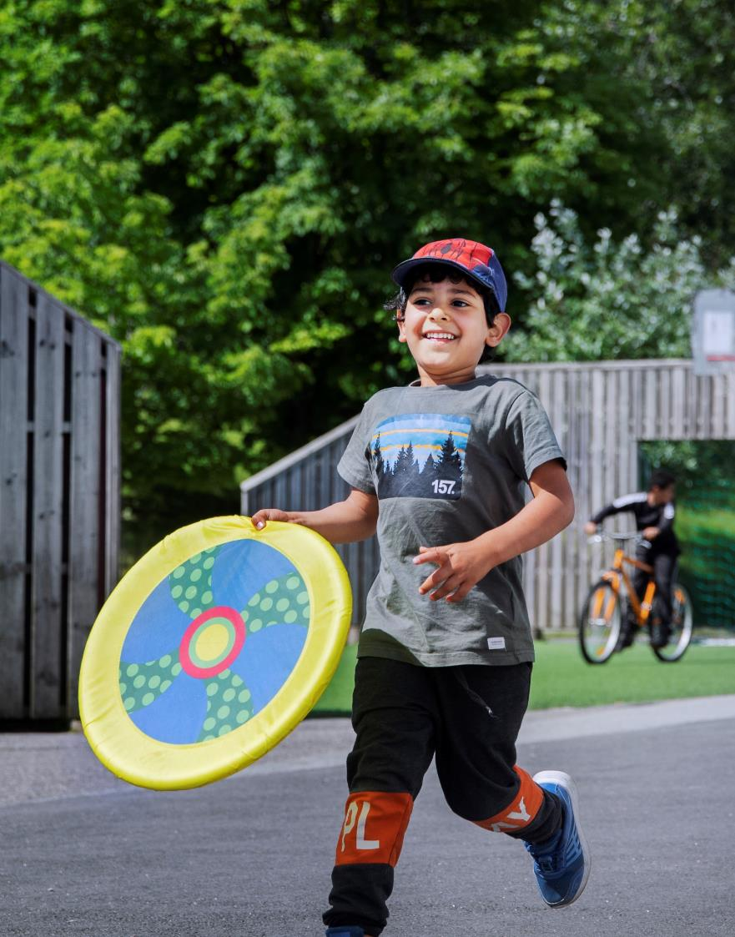


Skola som arena
För varje barns rätt till goda uppväxtvillkor
25-10-08

Slide 2
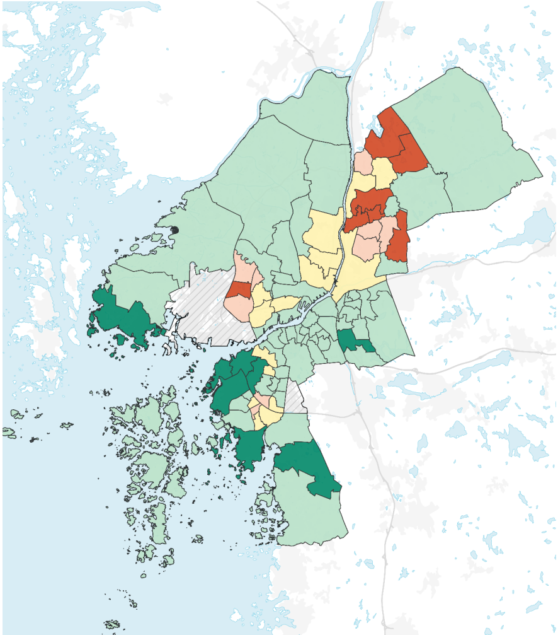
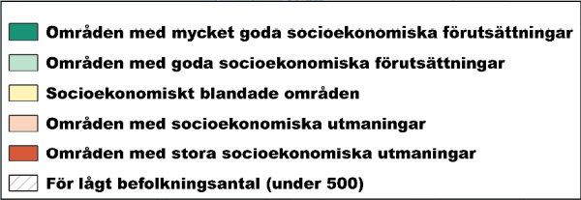
Socioekonomiskt index
Microsoft Power BI
Det socioekonomiska indexet är ett sammanvägt index som baseras på tre indikatorer:
• Andel personer med låg ekonomisk standard
• Andel personer med förgymnasial utbildning som högsta utbildningsnivå
• Andel personer som har haft ekonomiskt bistånd i minst tio månader och/eller har varit arbetslösa längre än sex månader.
Notes:
Här ser vi en karta över socioekonomiskt index i Göteborg vilket är baserat på ett nationellt index som Delegationen mot segregation (Delmos) och Statistiska centralbyrån (SCB) fick i uppdrag att ta fram 2020. Resultatet kompletterar både det nationella materialet och polisens rapportering om utsatta områden.

Slide 3
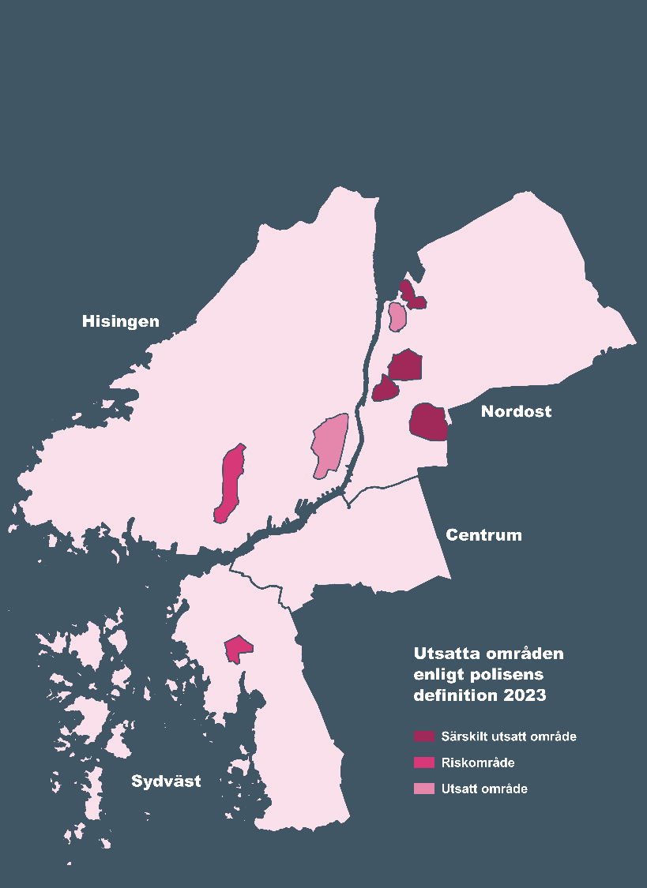
Polisens lista Göteborg 2023
Särskilt utsatta områden
Bergsjön, Hammarkullen,
Hjällbo och Lövgärdet
Riskområden
Biskopsgården ochTynnered
Utsatta områden
Gårdsten och Hisingsbacka
Notes:
Kommer ny i år

Slide 4

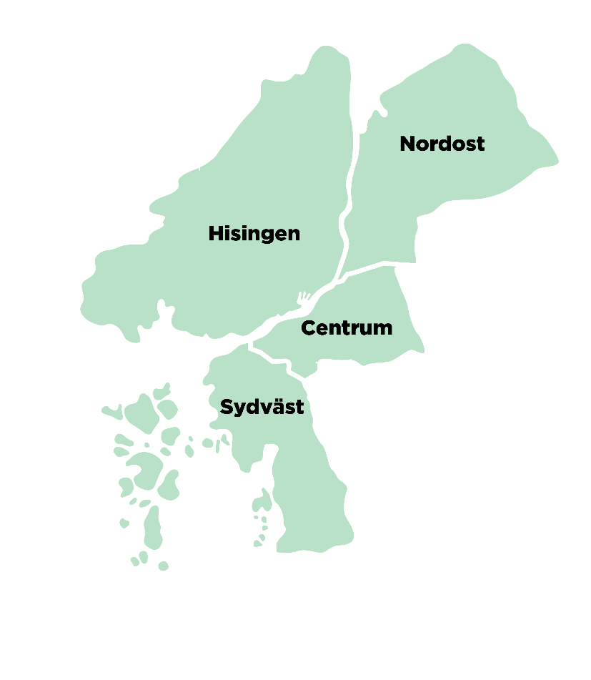
Här finns skola som arena
Landamäreskolan
Svartedalsskolan
Lundbyskolan
Ryaskolan
Ellen Keyskolan
Sjumilaskolan
Bergsjöskolan
Gårdstensskolan
Gärdsmosseskolan
Lövgärdesskolan
Backegårdsskolan
Solbackeskolan
Sandeklevsskolan
Nytorpsskolan
Vättleskolan
Rannebergsskolan
Bergsgårdsskolan
Utmarksskolan
Gärdsåsskolan
Vättnedalsskolan
Ängåsskolan
Frölundaskolan
Frejaskolan
Torpaskolan
Kungsladugårdsskolan
Notes:
Alla dessa skolor är i områden där vi behöver mobilisera extra tillsammans med andra
Här är det, förutom låg måluppfyllelse.
Lägre andel inskrivna i fritidshem
Färre deltagare i kulturskolan
Lägre andel medlem i en förening

Slide 5
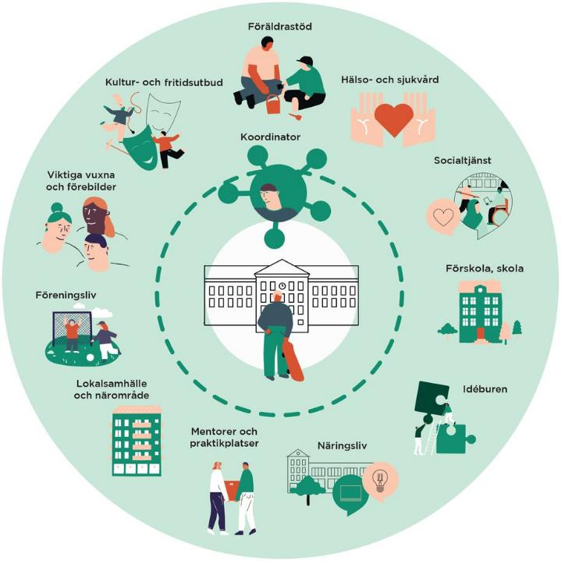
Notes:
Platsen är skola. Skolan är legitim, den har ett förtroende kapital som gynnar arbetet. Vi ser att föräldrar/vårdnadshavare tycker det är mer okej att deras barn (främst flickor) stannar kvar i skolan efter lektionstid och deltar i olika aktiviteter än att låta sitt barn gå till fritidsgård eller annan föreningslokal. Skolans lokal är även tillgänglighetsanpassad och välkänd vilket exempelvis gynnar de barn som går i anpassad skola (särskola som det hette tidigare) en målgrupp som uttrycker i enkäter att de är mindre nöjd med sin fritid.
Skola som arena är egentligen inget nytt under solen, detta har ni säkert sett eller hört talats om innan. Det vi har försökt utveckla är själva organiseringen. Ofta har sådant här arbete byggt på en eldsjäl inom skolan, en rektor eller annan skolprsonal som har försökt att i sin tjänst få plats för att samordna olika aktiviteter som de sett barnen behöver.
Här har vi tillsatt en funktion (den gröda spindeln i mitten) en koordinator som har i uppdraget att koordinera och samordna arbetet så det funkar för alla parterna, för skolans verksamhet och för de andra aktörerna som vill verka på arenan. – men främst ska arbetet göras på det sätt så att det blir bra för barnet.
Till Richard - Hur skulle du beskriva koordinatorsrollen?

Slide 6
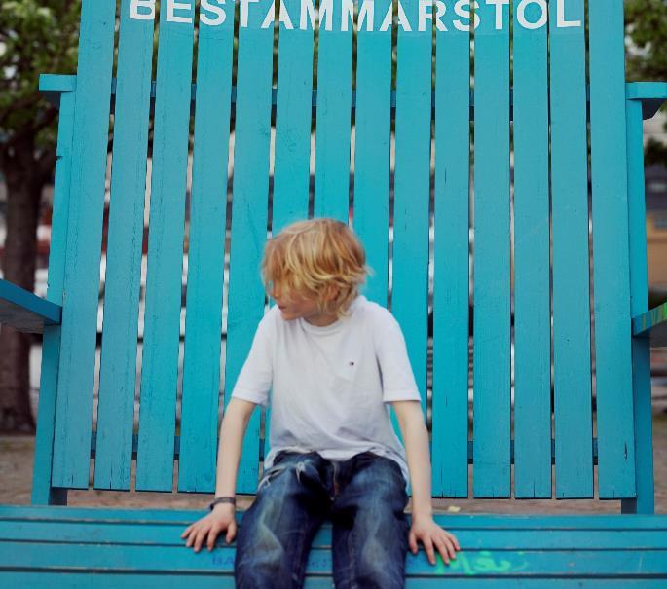


Målet är att barn och unga ska…
ha fullföljda studier
vara delaktiga i frågor som rör dem
ha en meningsfull fritid
känna sig trygga i staden, sitt närområde och på sin skola
ha viktiga vuxna som stärker deras uppväxtvillkor

Slide 7
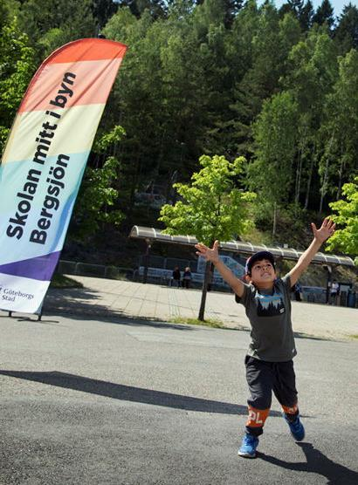
Gemensamma utgångspunkter
En koordinator per skola
Barnens behov och rättigheter är styrande
Skolans undervisning och timplan fredas
Skolan öppnar upp och offentliga, idéburna och privata aktörer bjuds in för att bidra med resurser och aktiviteter
Målgrupp är elever, men också barn och vuxna i området
Arbetet görs tillsammans med de som bor i området
Tillgängliga och kostnadsfria aktiviteter

Slide 8
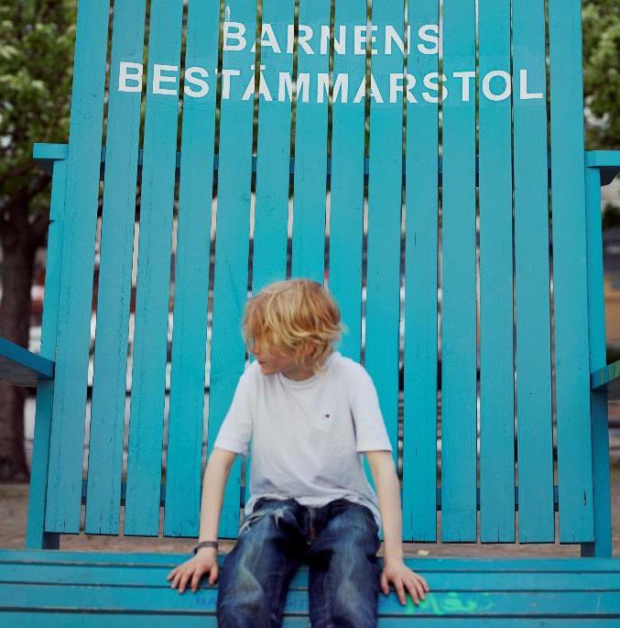
ESF-projekt
Utveckla barns delaktighet inom Skola som arena
Notes:
Kopplingen till barnfattigdom – vi är på platser där det är trångbott,
Att ta sig ur fattigdom – som måste de vara delaktiga i den….
Delaktigheten – kontra välgörenhet….
Subjekt – objekt…
Bryta fattigdomscirkeln – delaktighet – subjekt i sina liv – agens,
Freire – huvudrollsinnehavare….

Slide 9
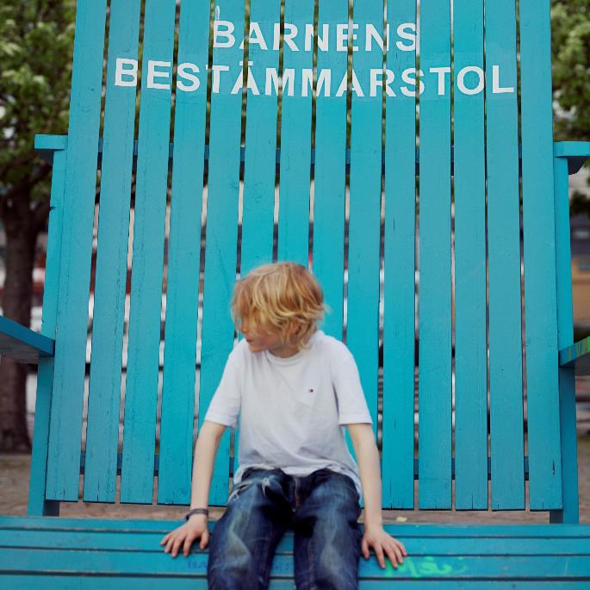
Projektets mål och förväntade resultat i pågående projekt
Tydligare modeller och arbetssätt för barns delaktighet i Skola som arena
Fler barn och unga är delaktiga i frågor som rör dem​
Fler barn och unga driver sina egna aktiviteter i Skola som arena
Ökad andel barn från skolan som är aktiva och utnyttjar Skola som arena
Ökad kunskap kring att praktisera barn och ungas delaktighet

Slide 10
Vad har vi gjort?
PLANERA
AGERA
GÖRA
LÄRA
Notes:
Cirkel – loop – behovsbeskrivning - ….en hermaneftisk cirkel
Eftersom vi ska utgå från att göra MED inte åt.

Slide 11
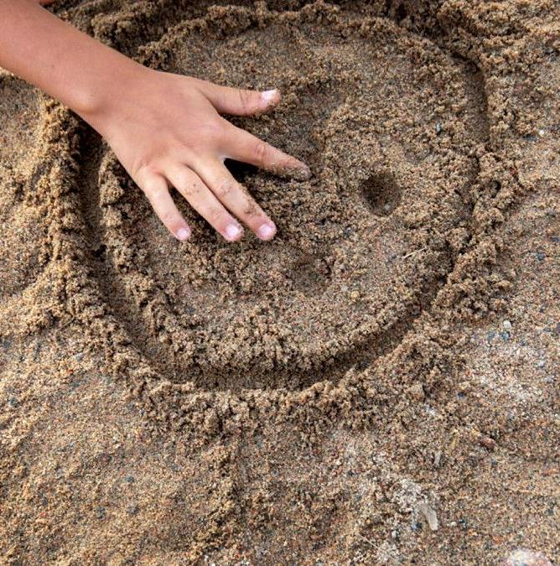
Vad har vi lärt oss?

Slide 12
Lärdomar hittills
När deltagarna är med i utformandet av aktiviteter blir det stor variation och attraktiva aktiviteter som deltagarna själva marknadsför
Vi har hittat informella forum som fångar engagemang och delaktighet
Vi har skapat formella forum så som barnstyrelser eller utvecklat elevråd
Hittat en modell som synliggör behovet av olika former av aktiviteter inom arbetssättet.
Delaktighet kräver relation. ESF medel har säkrat värdskapet, att det finns personer på plats, som lär känna barnen, fångar deltagarnas röster och involverar dem i utformandet av aktiviteterna. Värdskapet skapar även trygga strukturer för andra aktörers aktiviteter
Med delaktighetsglasögon på har vi fått syn på vilka frågor som upplevs viktiga i barns och ungas vardag. Det bidrar till ett barnperspektiv i arbetssättet.​
Notes:
Skola som arena skapar strukturer, sammanhang och tillitsfulla relationer som gör att barn, unga och även vuxna i området känner att de har möjlighet att påverka, känna egenmakt och delaktighet i samhället.
FARHÅGA: Har det blivit för stort fokus på delaktighet? Att själv som deltagare producera sina aktiviteter kan kännas betungande. Ett visst utbud som kan konsumeras utan motkrav på större engagemang behöver också vara självklart.

Slide 13
Meningsfull fritid eller meningslös fri tid - en trygg arena oavsett
Kollektivt
Individuellt
Lek
Spel

Slide 14
Nästa steg: Utforska och skapa en systematik, en arbetsmodell för delaktighetsarbete i Skola som arena inkluderat en uppföljningsstruktur
Agens/
mobilisering
Erbjuda struktur för representativ delaktighet och påverkansarbete
Erbjuda trygga och tillgängliga sammanhang där delaktighet kan växa fram och fångas - informella forum
Erbjuda strukturella och formella sammanhang för delaktighet och medskapande
Notes:
Rättighetsperspektiv –
Delaktighetskartan

Slide 15

Reflektion och frågor

Slide 16
Effekter av Skola som arena
Arbetssättet förstärker och förenklar samverkan.
Når fler målgrupper
Synergi är möjlig
Relation avgör
Ersätter INTE annan verksamhet
Notes:
Arbetet belastar inte skolan utan rektor upplever sig avlastad i sitt uppdrag
Lyfta fram och synliggöra lokala föreningar och engagemang.
Vi kan ta vara på engagemang från ex näringslivet – SSA – blir en infrastruktur
Barn i anpassad skola deltar, vi vet att ex kulturskolan når nya målgrupper om de samverkan i SSA- strukturen

Slide 17

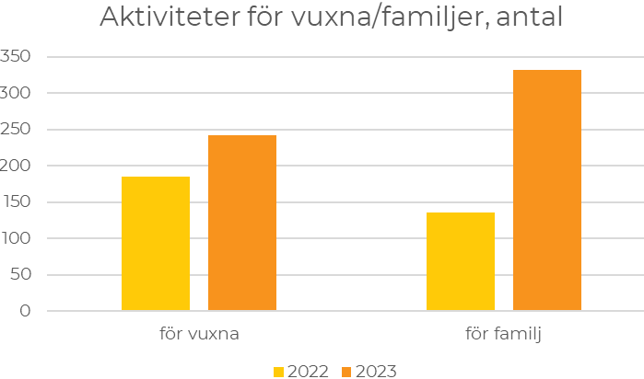

Uppföljning visar…
1116 Unika deltagare i projektet
595 flickor
521 pojkar
Tryggheten ökar
Antal aktiviteter ökar för familjer och vuxna
Antal besök ökar
2022 2023
103 000 130 000
Men… kvalitet viktigare
än kvantitet
54%flickor!
Notes:
Uppföljningen visar att vi till många olika aktiviteter på arenorna det är olika sorters aktiviteter
Antalet aktiviteter utökade från 4 700 till 5 500 mellan 22-23. och det visar att det tar tid att bygga upp, att det är klokt att börja smått och utöka med tiden.
Antalet besök har utökats från 103 000 till drygt 130 000 på ett år- fler vill vara med. Här vill vi uppmärksamma att det inte är kvantiteten som är det viktigaste. En aktivitet för en grupp på 7 personer kan vara så värdefull för deltagare. 54% flickor
Antal utförare från 90 2023 – 153 2024
Exempelvis har arbetet visat sig inte belasta skolans verksamhet utan rektor upplever sig avlastad i sitt uppdrag. Skola som arena har blivit en given plats och part i det lokala trygghetsskapande och tillitsbyggande arbetet som sker i området. Det är relationerna som är det viktiga i arbetssättet och det kräver kontinuitet och långsiktiga samarbeten, något som det är utmanande att säkra.
Här kommer bilder som visar resultat från våra mätningar med ”Aktiv Bo” 2020-2023. Det är en hyresgästenkät som vi genomför en gång om året. Den skickas ut till 50% av våra hyresgäster varje gång och vi brukar ha en svarsfrekvens på 60%

